Slide 1
Word Embedding Calculus in Meaningful Ultradense Subspaces
AutoExtend 2016
Sascha Rothe and Hinrich Schutze
Center for Information and Language Processing
LMU Munich, Germany

Slide 2
摘要
词嵌入空间→分解（正交变换）→正交子空间（包括4个子空间：极性(polarity)、具体(concreteness)、频次(frequency)、词性(POS)）
词嵌入微积分：“−1 × hate = love“
拓展了W2V的类推计算： “king−man+woman = queen”
在反义词分类（Antonym Classification）和POS标注任务上，表现最佳

Slide 3
DENSIFIER介绍
问题：原词与反义词 一般具有相似的上下文，所以可能无法区分反义词的词嵌入
解决：引入 DENSIFIER (Rothe et al.,2016)，该方法学习嵌入空间的正交变换，将与任务相关的信息聚焦在比原始空间小100倍的维度的超强子空间中（UD），获得一维的极性、具象、频次和POS子空间。

Slide 4
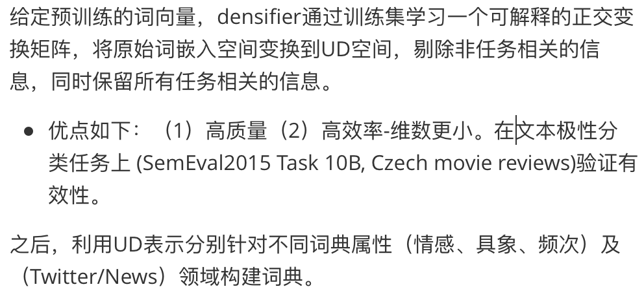

Slide 5
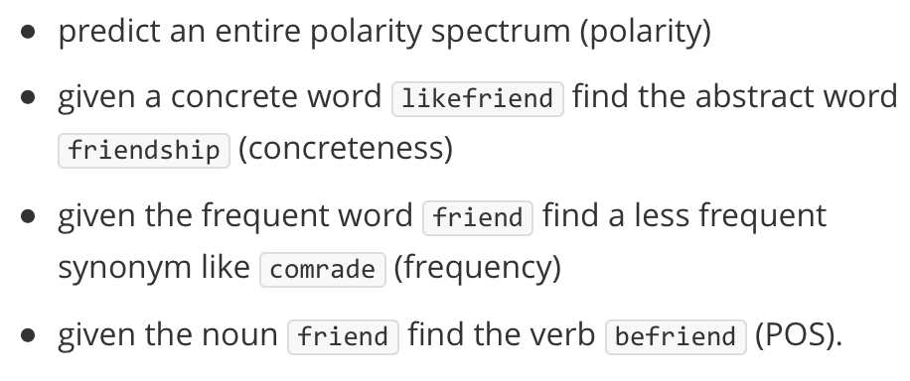
词嵌入微积分应用举例

Slide 6
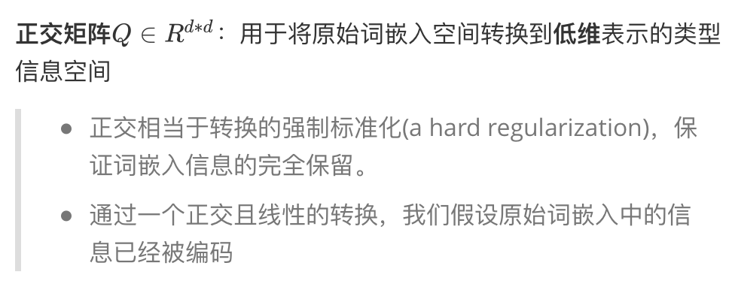
DENSIFIER方法

Slide 7
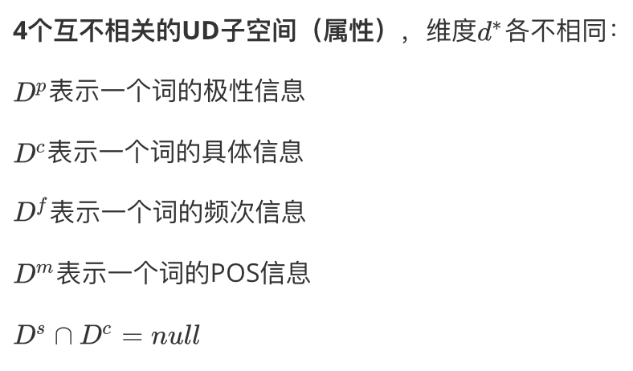

Slide 8
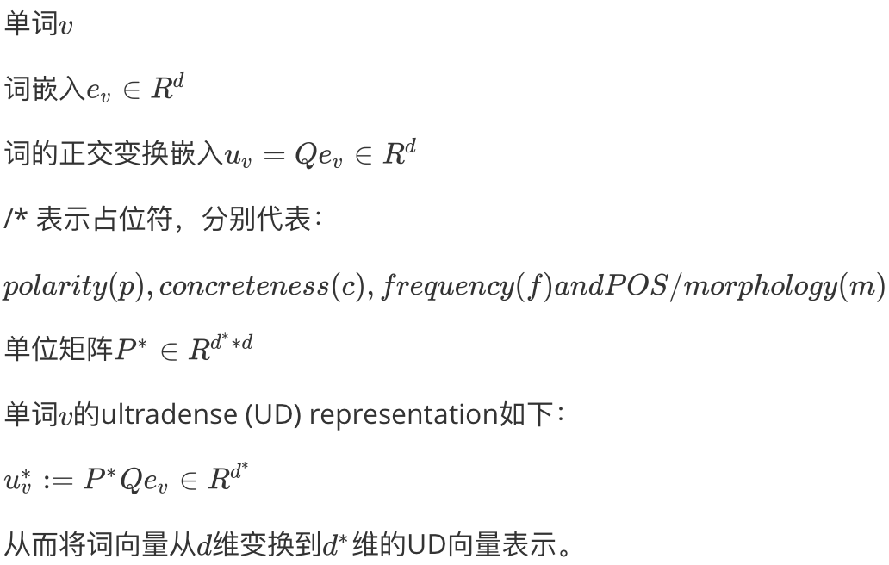

Slide 9
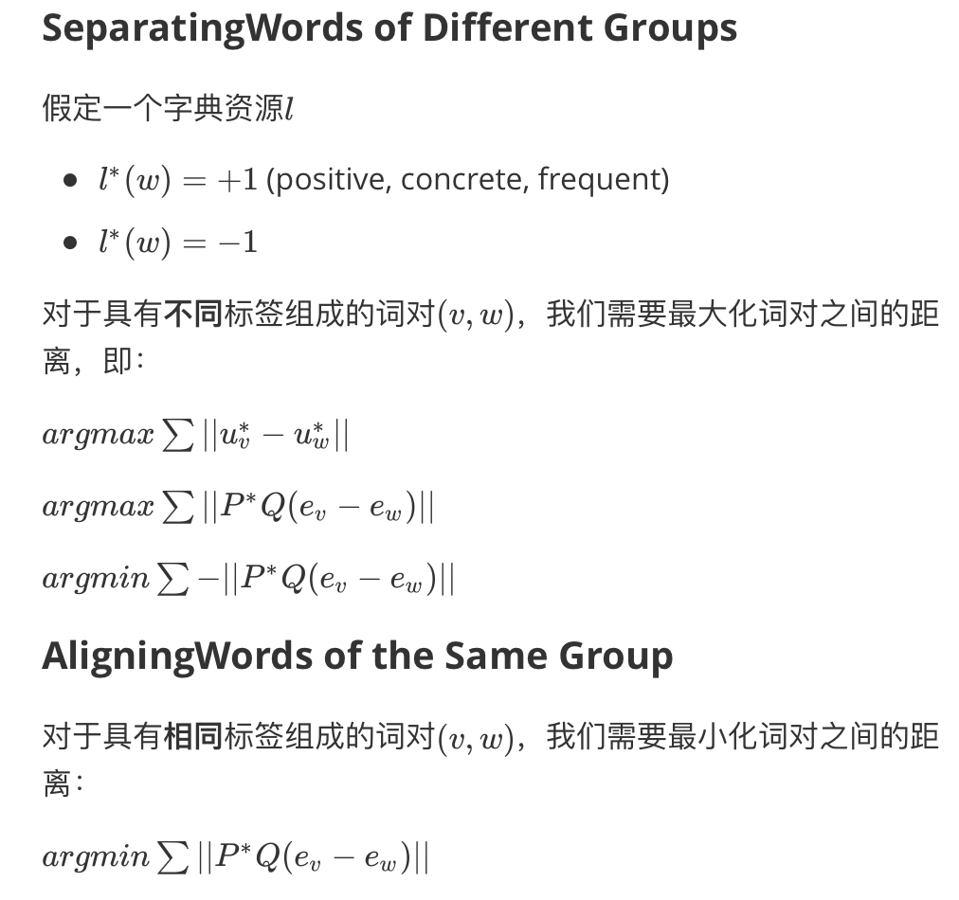

Slide 10
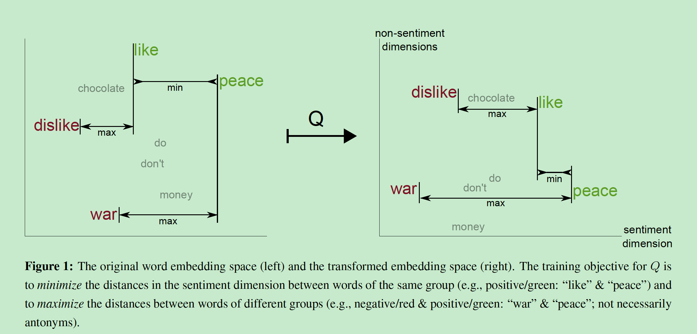

Slide 11
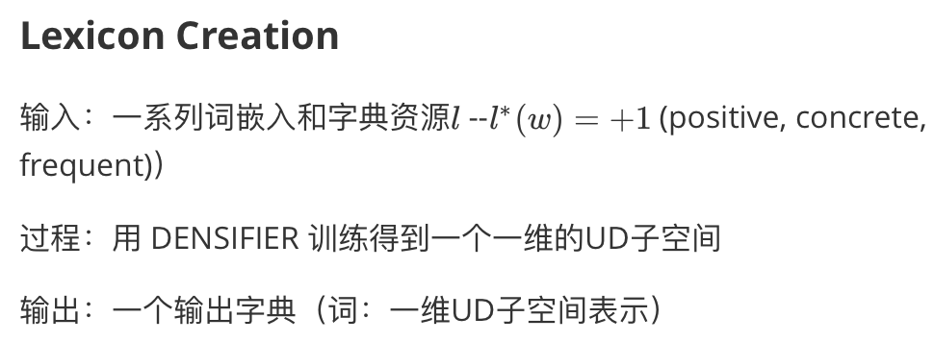

Slide 12
词嵌入微积分
将正交变换矩阵用于词嵌入，从而获得4个子空间及相应的词嵌入微积分操作

Slide 13
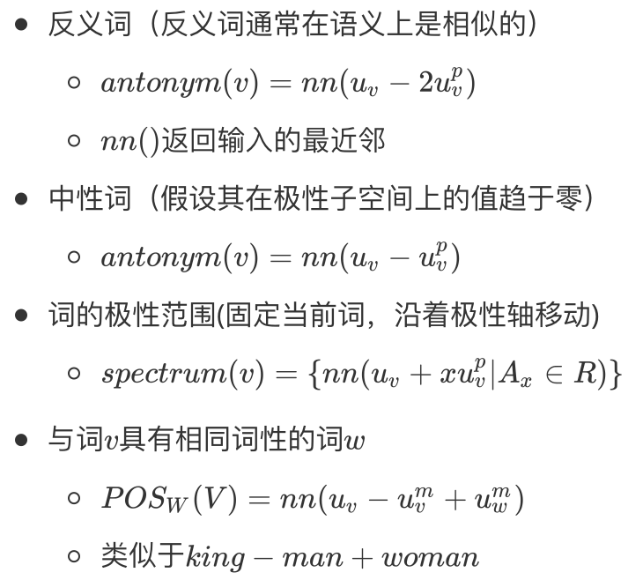

Slide 14
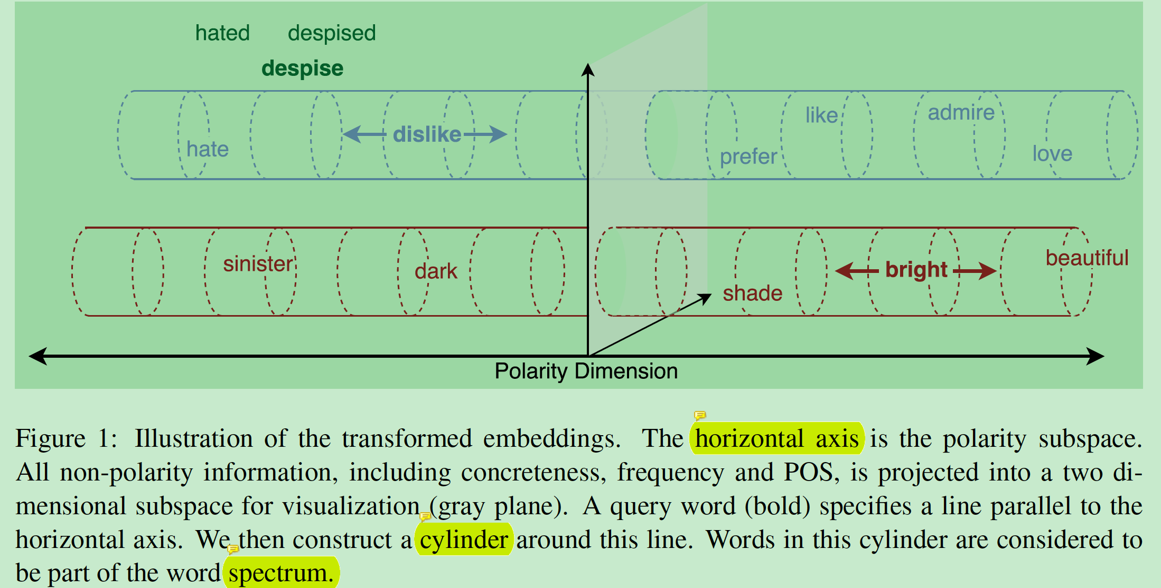
极性范围

Slide 15
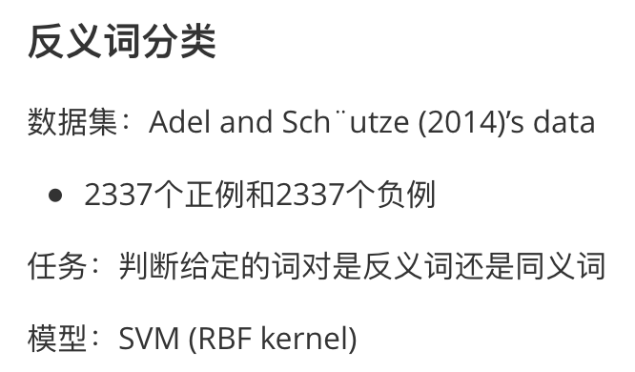
实验

Slide 16
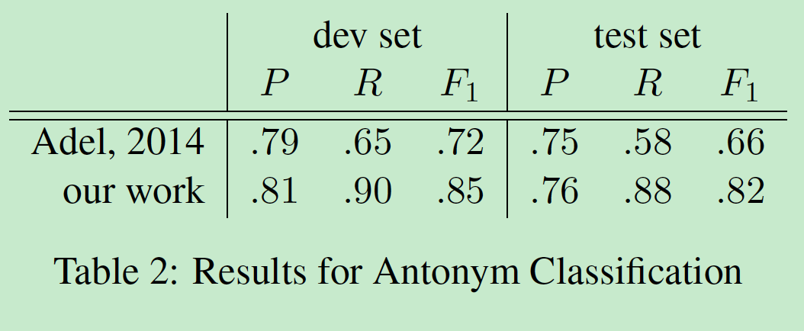

Slide 17
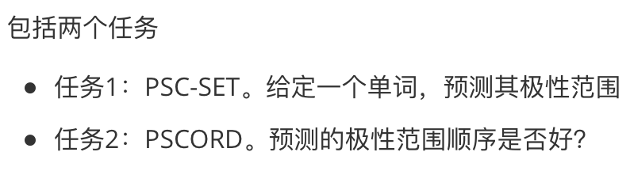
极性范围预测

Slide 18
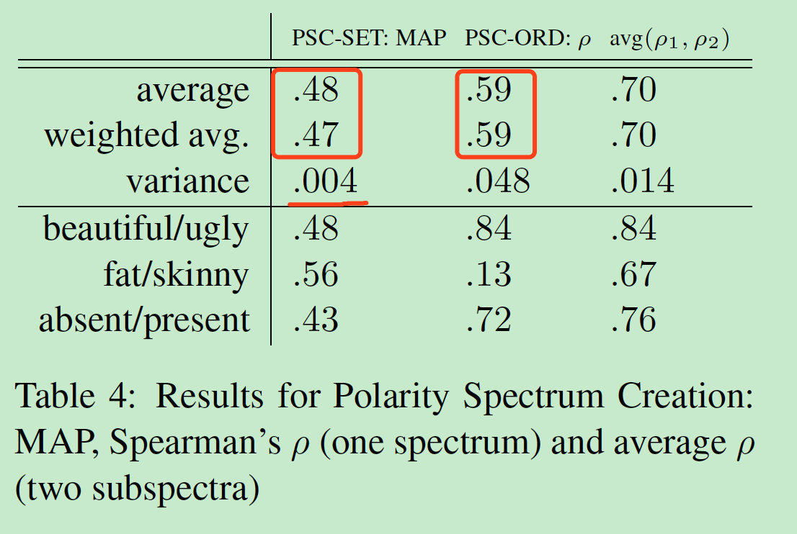
Notes:
Mean Average precision (MAP)

Slide 19
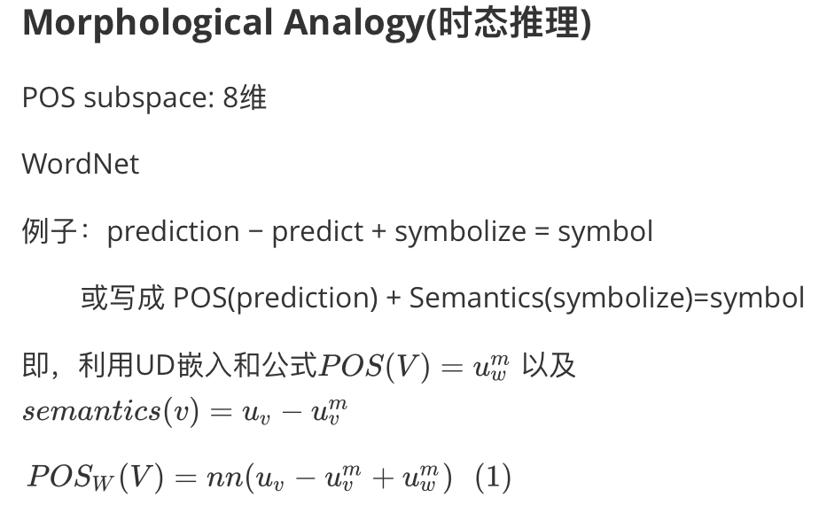

Slide 20
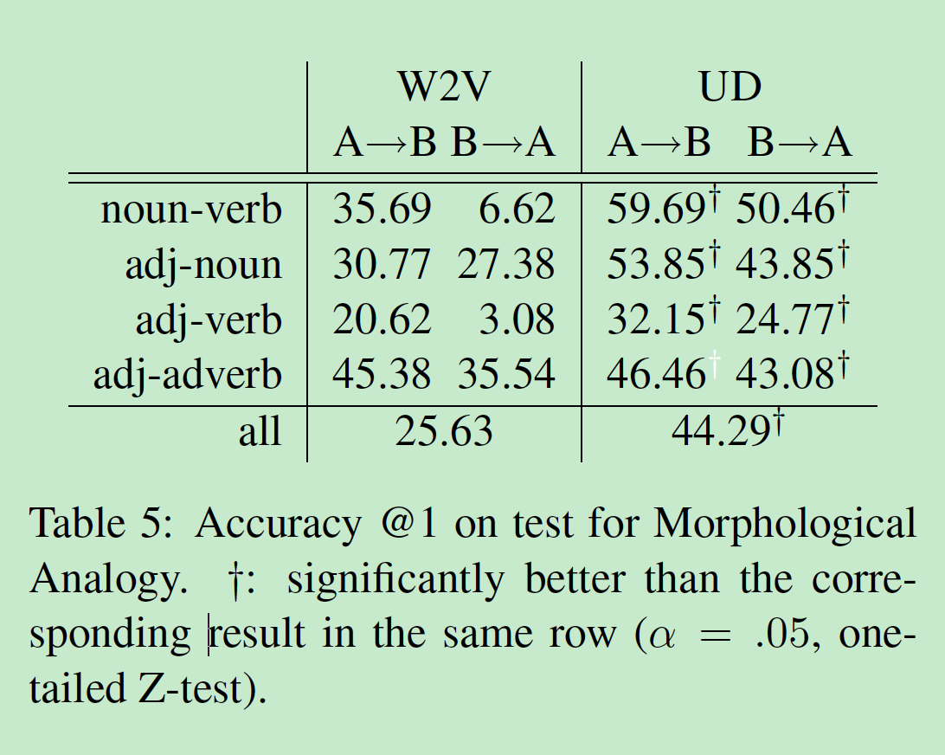

Slide 21
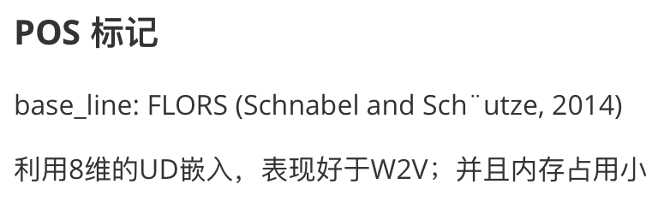

Slide 22
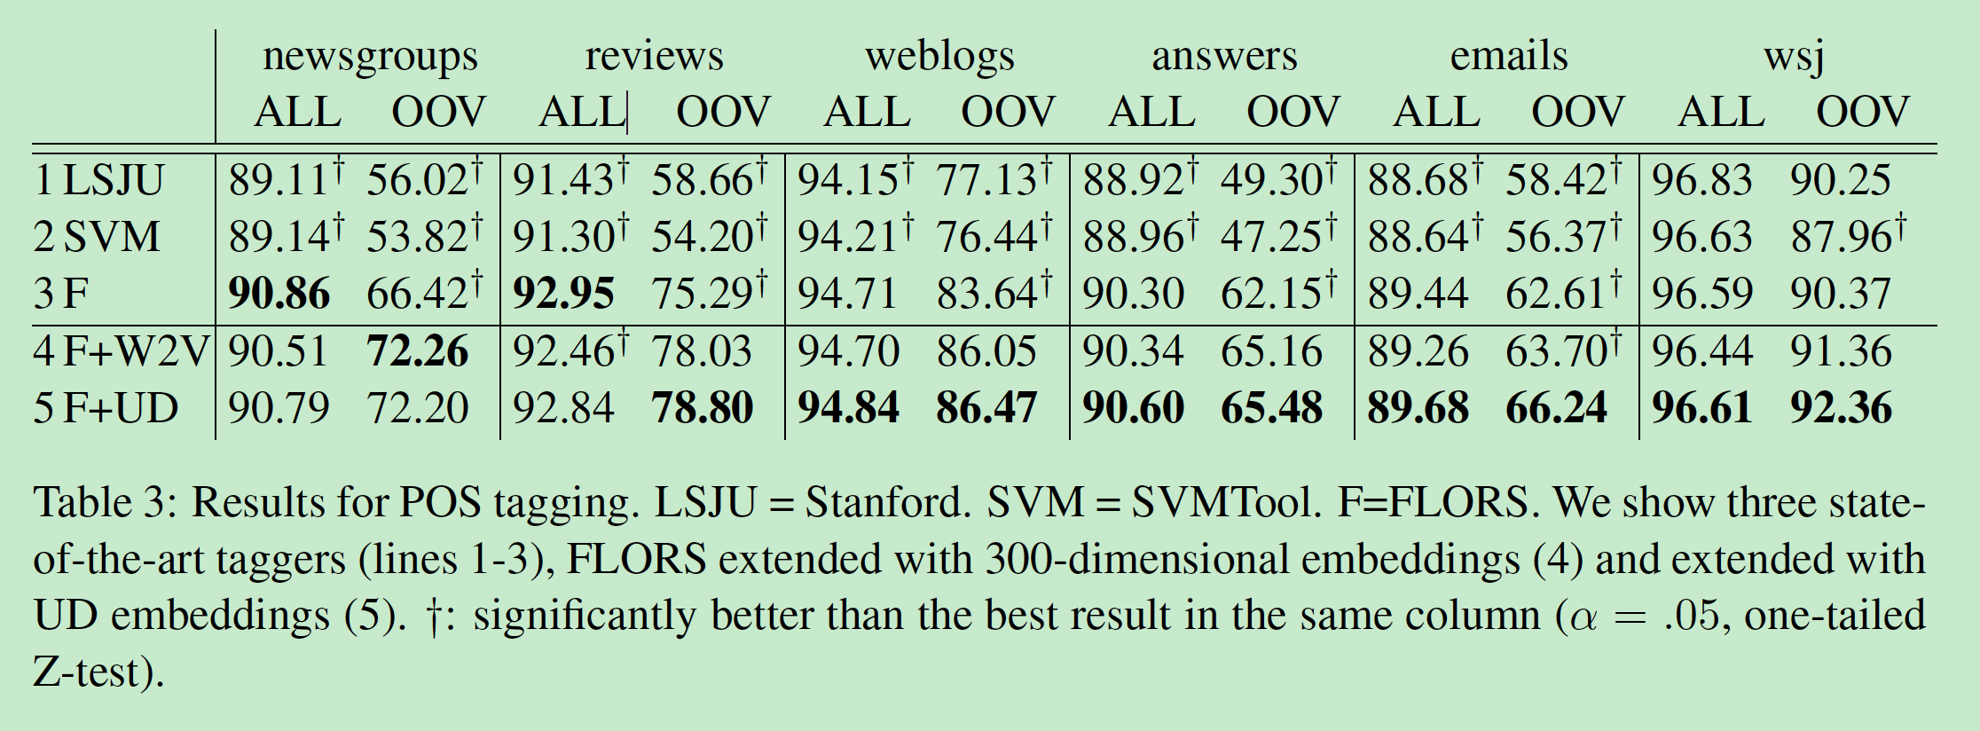

Slide 23
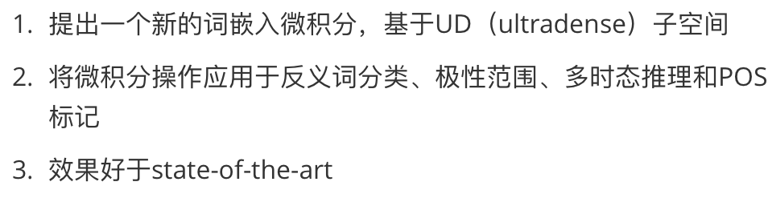
结论

